Slide 1
PLANIFICACIÓN CLASES VIRTUALES SEMANA N°37 FECHA : 07 al 11 de Diciembre
Colegio Jean Piaget
Mi escuela, un lugar para aprender y crecer en un ambiente saludable

Slide 2
ASIGNATURA /CURSO | ORIENTACIÓN / QUINTO AÑO BÁSICO
NOMBRE DEL PROFESOR/A | CONVIVENCIA ESCOLAR
EDUCADORA DIFERENCIAL
OBJETIVO DE APRENDIZAJE PRIORIZACIÓN NIVEL 1 | OA9. Practicar en forma autónoma y perseverante, hábitos y actitudes orientadas a favorecer el aprendizaje y a desarrollar sus intereses.
INDICADORES DE EVALUACIÓN PARA OA | Se realiza reflexión en torno a los siguientes indicadores: -Identifican metas personales. -Reconocen los posibles obstáculos a los que se pueden enfrentar en la consecución de sus metas. -Reconocen los posibles facilitadores que permitirán la consecución de sus metas.
CONTENIDO /HABILIDADES | Capacidad de reflexión para plantear y definir metas y las acciones necesarias para lograrlo.
OBJETIVO DE LA CLASE | Definen metas de superación personales y/o académicas.
EVALUACIÓN | Saca una foto a tu cuaderno con las respuestas del ticket de salida y envíalas a correo electrónico de tu profesor jefe.

Slide 3
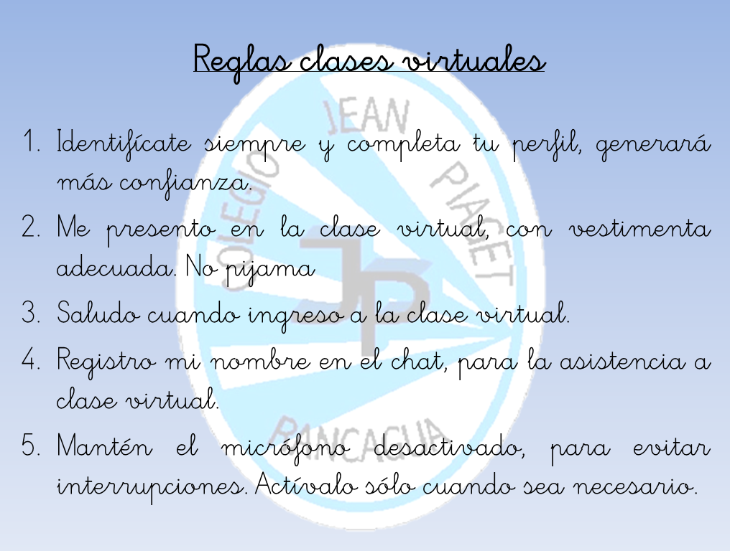
Sugerencia
De reglas virtuales. Puede usar otras

Slide 5
Importante:
Sugerencia para usar en sus presentaciones
*optativo
Cuándo esté la animación de un lápiz, significa que debes escribir en tu cuaderno
Cuándo esté esta animación de una cámara fotográfica, significa que debes mandar reporte sólo de esa actividad (una foto de la actividad)
Cuándo esté esta animación de un libro, significa que debes trabajar en tu libro de matemática.
Cuándo esté esta animación de un signo de pregunta, significa que debes pensar y analizar, sin escribir en tu cuaderno. Responder de forma oral.

Slide 6
Inicio: Activación Conocimientos Previos
Algunos conceptos que debes conocer:
Logro de metas: Un logro es la obtención de aquello que se ha intentado desde hace un tiempo, en el cual se ha invertido tiempo y esfuerzo para conseguir y hacerlo realidad. No es consecuencia del azar ni la suerte.

Slide 7
Inicio: Activación Conocimientos Previos
Algunos conceptos que debes conocer:
Facilitadores: es la persona, elemento o circunstancia que ayuda a entender los objetivos y contribuye a crear un plan para alcanzarlos, utilizando herramientas que permitan al grupo alcanzar un consenso en los desacuerdos preexistentes o que surjan en el transcurso del mismo.

Slide 8
Inicio: Activación Conocimientos Previos
Algunos conceptos que debes conocer:
Obstaculizadores: aspectos que las limitan, tienen que ver, en su mayoría, con la carencia de recursos materiales, infraestructura y tiempo, además de la presencia de alumnos con dificultadas de aprendizaje y actitudes negativas por parte de éstos como: desinterés, inseguridad a indisciplina.

Slide 9
Reflexión:
A nivel personal, con cuál facilitador y obstaculizador me identifico, ¿por qué?
FACILITADOR | OBSTACULIZADOR
1.-Colaborador | 1.-Envidia
2.- Compañerismo | 2.- Competencia
3.- Generosidad | 3.- Desconfianza
4.- Afecto | 4.- Irresponsabilidad

Slide 10
Desarrollo de la clase
1.- Ejercicio práctico: en relación al ejercicio de la clase pasada (identificación de metas para el año 2021), completa el siguiente cuadro:
Metas | Actividades (qué acciones realizarías para alcanzar tu meta) | Recursos (materiales, humanos, u otros) | Plazo (en cuánto tiempo crees poder realizarlo)
N°1:
N°2:

Slide 11
TICKET DE SALIDA
ASIGNATURA
SEMANA
CIERRE
Nombre: _______________________________________
En relación al ejercicio anterior:
1.- ¿El alcanzar tus metas, en qué crees te podrán ayudar en tu vida?
2.- Realiza un collage utilizando imágenes (recortes, dibujos) de cómo te visualizas en un futuro.
Enviar fotografía de este ticket de salida al:
Correo: de profesora jefe
Celular:

